Slide 1


Pētījums par Latvijas iedzīvotāju medijpratību
Diskusija «Medijpratība Latvijā:
no secinājumiem uz kopīgu rīcību»
2026. gada 27. oktobris

Slide 2
Latvijas iedzīvotāju medijpratība
ikgadējā pētījuma rezultātu prezentācija un diskusija
PROGRAMMA
11.00 – 11.10
Ievadvārdi
Dr.sc.comm. Aurēlija Ieva Druviete,
NEPLP priekšsēdētāja
11.10 – 11.40
Galvenie pētījuma rezultāti, secinājumi un rekomendācijas
Dr.sc.comm. Klinta Ločmele,
medijpratības eksperte un docente Latvijas Universitātes Komunikācijas studiju nodaļā
11.40 – 13.00
Diskusija “Medijpratība Latvijā: no secinājumiem uz kopīgu rīcību”
13.00 – 14.00
Sarunas pie kafijas tases

Slide 3
Pētījums par Latvijas iedzīvotāju medijpratību
Galvenie pētījuma rezultāti, secinājumi un rekomendācijas
2026. gada 27. oktobris

Slide 4
SIA “Latvijas Fakti” veiktais pētījums
Latvijas pastāvīgo iedzīvotāju, sākot no 15 gadu vecuma, aptauja (N = 1525)
71 daļēji strukturēta intervija ar dalībniekiem no 9 gadu vecuma
2026. gada maijs–jūlijs

Slide 5



Latvijas iedzīvotāju vispārīgi mediju lietošanas rādītāji
98%
97%
94%
lieto internetu
lieto sociālos medijus
informācijas gūšanai internetā
izmanto viedtālruni

Slide 6
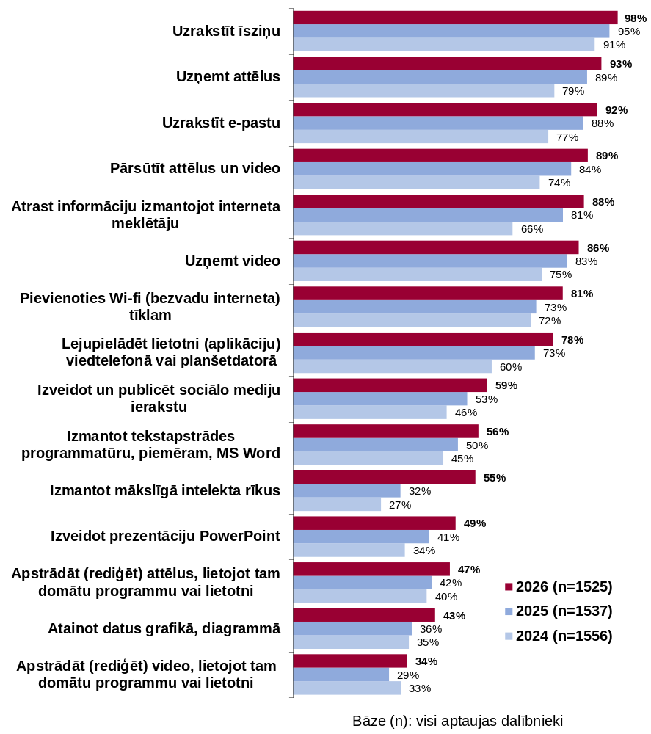
Novērtējiet savu prasmi veikt minētās darbības, izmantojot informācijas tehnoloģiju rīkus. Protu bez citu palīdzības…
Izlase – visi aptaujas dalībnieki

Slide 7
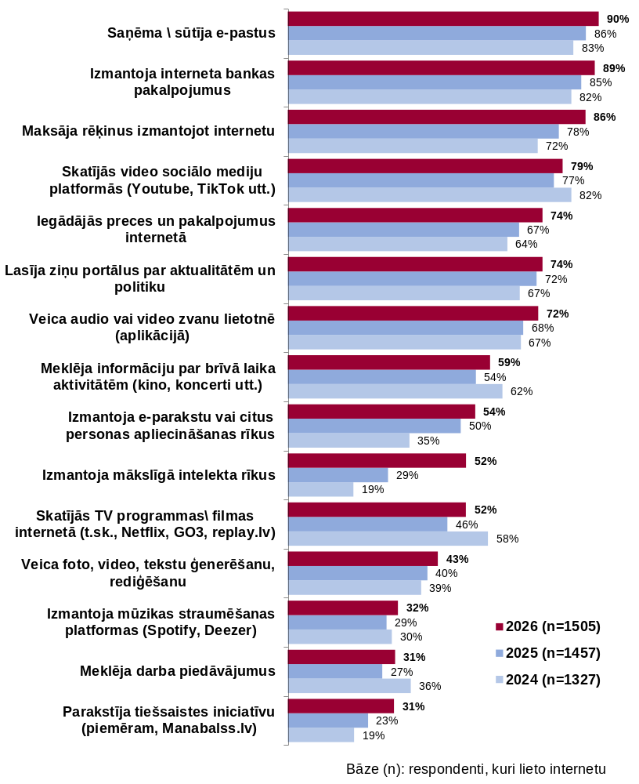
Jauniešu vidū (15–25 gadi) sarucis ziņu portālu lasītāju īpatsvars!
Kuru no minētajām aktivitātēm pēdējā gada laikā esat veicis/-usi tiešsaistē?
Izlase – respondenti, kuri lieto internetu

Slide 8
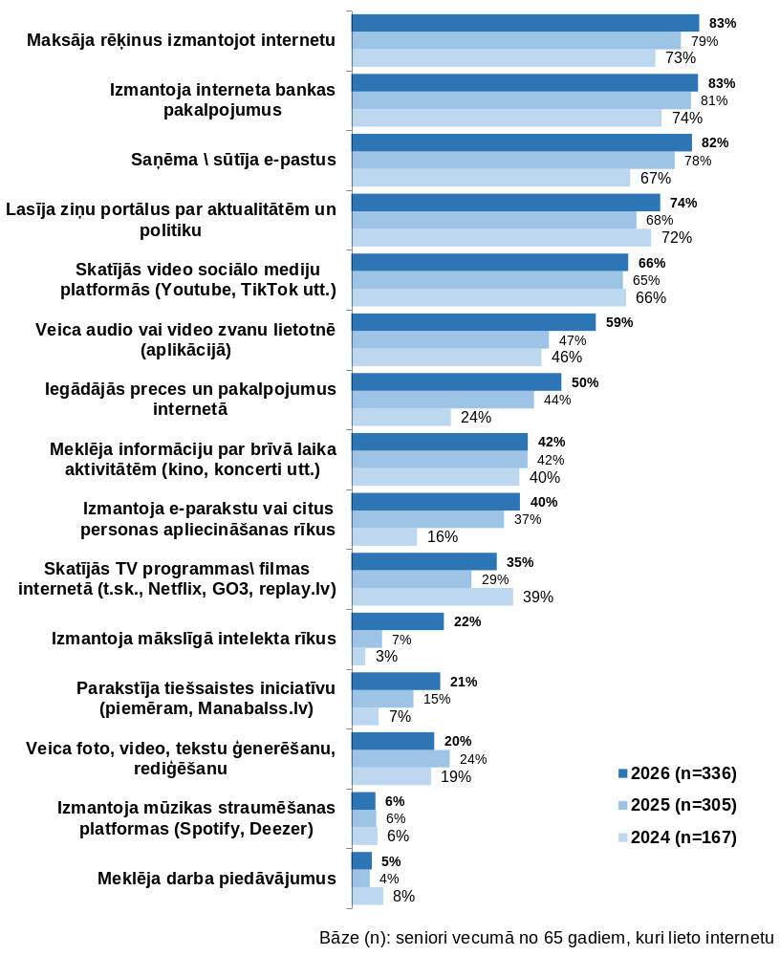
Seniori
Kuru no minētajām aktivitātēm pēdējā gada laikā esat veicis/-usi tiešsaistē?
Izlase – seniori vecumā no 65 gadiem, kuri lieto internetu

Slide 9
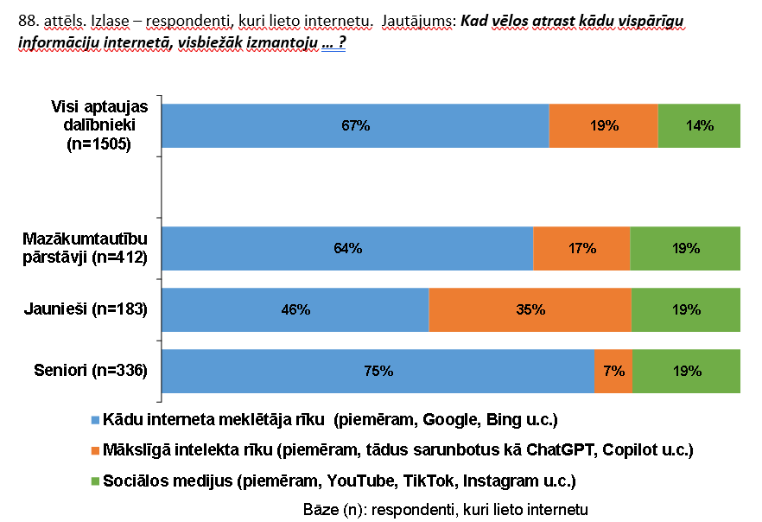
Informācijas meklēšanas paradumi

Slide 10
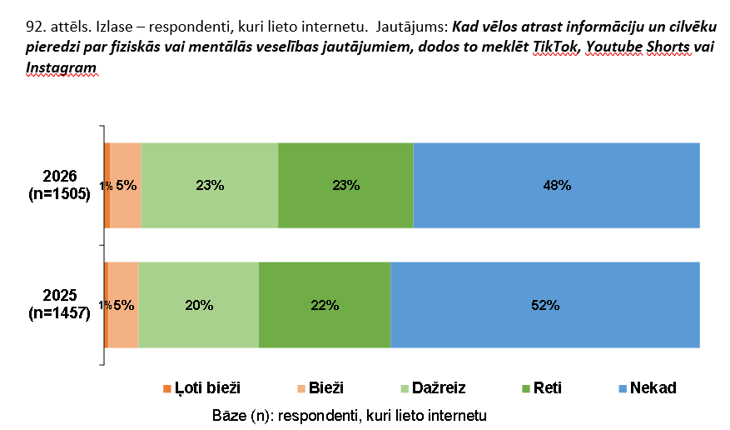
Sociālie mediji kā vieta, kur meklēt informāciju par veselību

Slide 11
Sociālo mediju popularitāte un lietošanas paradumi

Slide 12
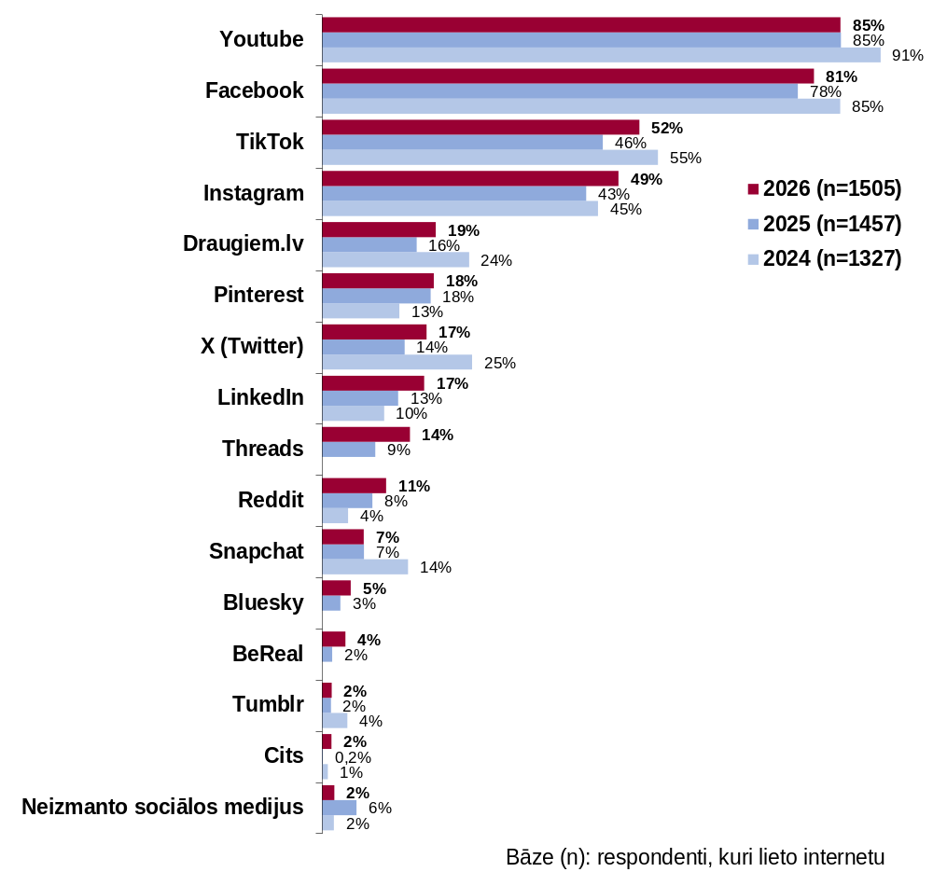
Visās pētījuma mērķa grupās (cittautieši, jaunieši, seniori) “YouTube” izmanto vairāk nekā 80% respondentu.
Visās pētījuma mērķa grupās “Facebook” lieto vairāk nekā 70% respondentu.
Kādus sociālos medijus esat izmantojis/-usi pēdējo trīs mēnešu laikā?
Izlase – visi aptaujas dalībnieki

Slide 13
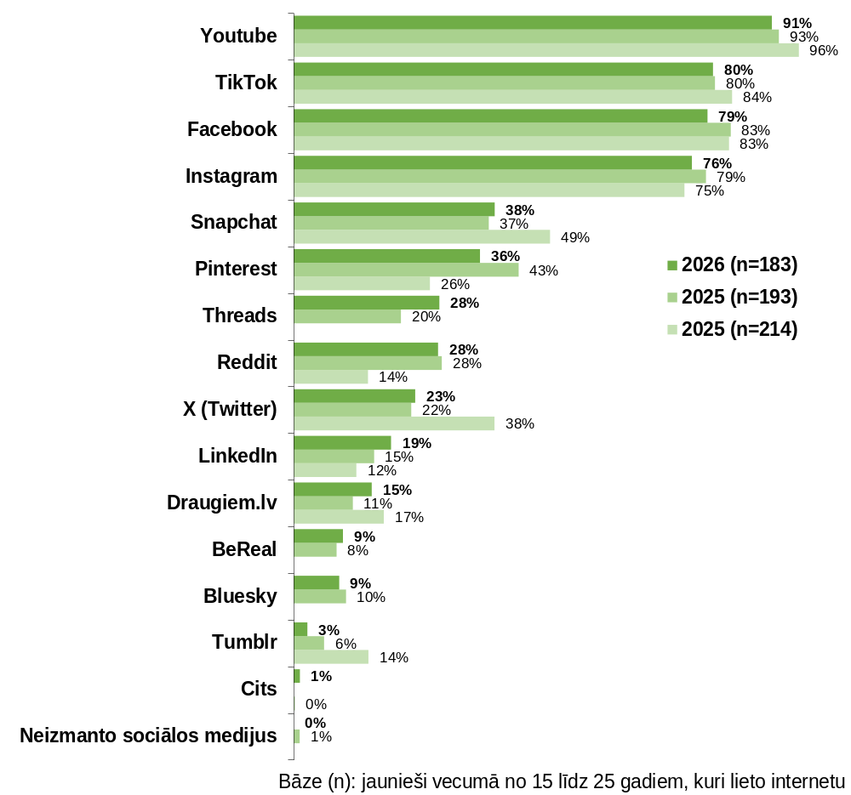
Kādus sociālos medijus esat izmantojis/-usi pēdējo trīs mēnešu laikā?
Izlase – jaunieši vecumā no 15 līdz 25 gadiem

Slide 14
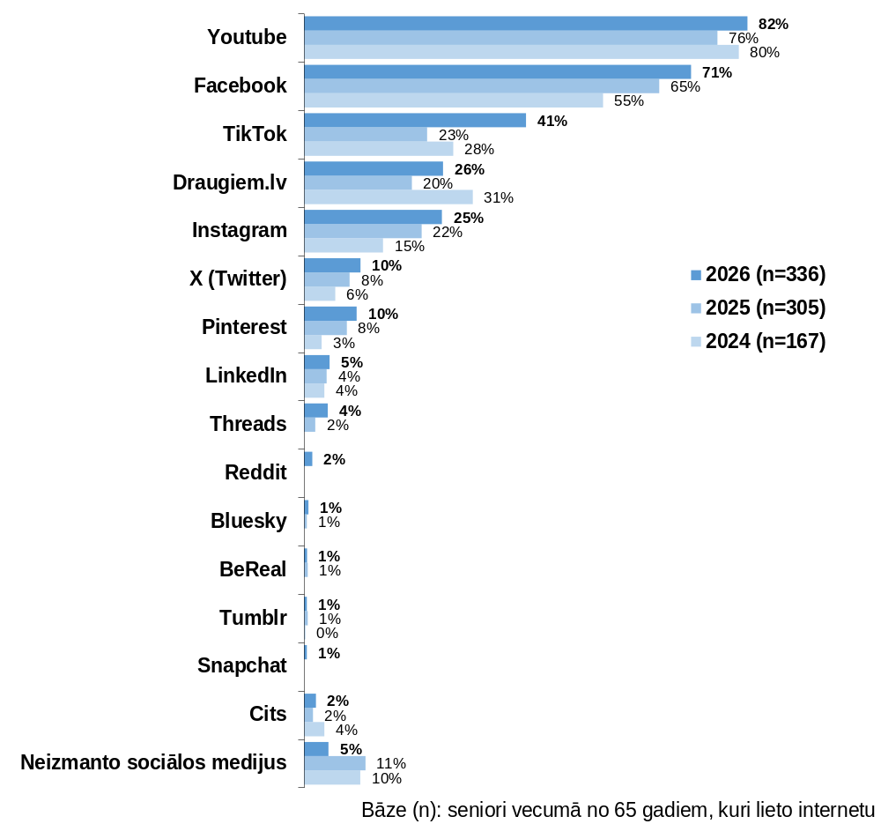
Seniori “TikTok” seko līdzi ģimenes locekļu ikdienai, izklaidējas un gūst praktiskus ieteikumus.
Sieviete, 70: “[Google, TikTok, Instagram] Nē. Vienkārši to, kas nāk, to skatos, un sekoju mazbērniem līdzi. Dēls tur liek iekšā visu laiku, kā viņš tur vingro un sporto ar savu meitiņu. [..] Un tad tā interesanti paskatīties. TikTok visādas arī reizēm muļķības. Bet tas nekas. Var pasmaidīt. Nu jā, man patīk.”
Vīrietis, 67: “Esmu Instagram, Facebook, TikTok. Pa lielam arī viss. Publicēju video TikTok.”
Sieviete, 71: “Google. Un tad nu arī vēl kaut ko tajā jaunajā ChatGPT. Nu, un reizēm arī kaut ko Facebook, kaut ko paskatos TikTok, nu, kaut kādas tādas informācijas, piemēram, par dārza dažādām lietiņām, par puķēm, par to audzēšanu.”
Kādus sociālos medijus esat izmantojis/-usi pēdējo trīs mēnešu laikā?
Izlase – seniori vecumā no 65 gadiem

Slide 15
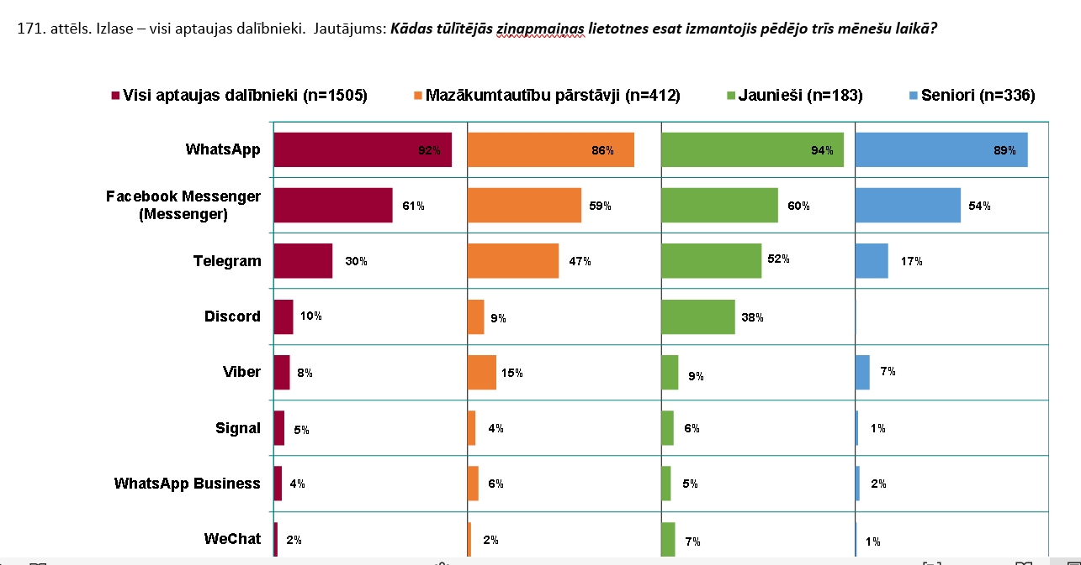


Slide 16
Ziņapmaiņas lietotnes arī kā satura izplatīšanas vide
Interviju rezultāti
Ziņapmaiņas lietotnes kalpo arī ziņu un cita satura saņemšanai, ne tikai personiskai saziņai.
Respondenti “Telegram” kanālos seko profesionāliem medijiem.
Kāds 12 gadus vecs zēns “WhatsApp” kanālā skatās saturu par turīgu cilvēku dzīvesveidu.
Kāda 11 gadus veca intervētā stāsta par “Telegram”:
“Es neeju kaut kādos linkos un arī kaut kādās “Telegram” grupās. Vienkārši “Telegram” ir visvairāk kaut kāda nu ne ļoti pārbaudīta informācija. Tādēļ ar “Telegram” vajag ļoti akurāti. Vienkārši “Telegram” ir visi narko veikali, veipu veikali, alkohols. Tur arī var, nezinu, alkoholu sasūtīt pa nakti, nu visu, ko grib, tur var. Tur viņus ļoti, ļoti reti bano, vispār atrod.”

Slide 17
Pašvērtējums par iespējamu atkarību no digitālās vides
Cik lielā mērā lietotāji spēj regulēt savu patēriņu un kā tas ietekmē ikdienu?

Slide 18
Biežāk minētās problēmas, kas radušās sociālo mediju lietošanas dēļ pēdējo trīs mēnešu laikā
Mazāk tiek paveikts ieplānotais (darbs, mācības, mājas lietas) (atzina 27% sociālo mediju lietotāju);
Telefons tiek pārbaudīts situācijās, kad nevajadzētu (darbā, sarunā, braucot auto) (23%);
Pasliktinās garastāvoklis (trauksme, aizkaitinājums u.c.) (16%);
Cieš miega kvalitāte (aizmiegu vēlāk, grūtāk aizmigt) (15%);
Grūtības koncentrēties (pēc ilgas lietošanas, ritināšanas) (minēja 10% respondentu).
Intervijās tiek uzsvērtas ne tik daudz sociālajos medijos pavadītās stundas, bet plaisa starp vēlamo un faktisko lietošanu.
Daļā atbilžu piesaiste ir nevis konkrētai lietotnei / sociālajam medijam, bet noteiktam satura lietošanas veidam: īso video ritināšanai vai nepārtrauktam saturam fonā.

Slide 19
Piemēri no intervijām ar bērniem
Meitene, 9: “Man arī ir tas vecāku limits uzlikts, tāpēc man arī jau tas ir palīdzējis. Es viņu arī izmantoju, ja man ļoti vajag, vai esmu ļoti, ļoti nogurusi, man nav nekas, ko darīt citu, un tad es vienkārši tur sēžu. Tas ir pareizi. Ja man ļoti vajag vairāk, jo es tur kaut ko pētu vai kaut kā tā, es pajautāju.”
Zēns, 13: “Es domāju, kad TikTok eju cauri, tad daudz vairāk laika pavadu nekā gribētu. Es skatos video un tad es eju uz nākamo, [..] turpinu skatīties tos video. Jau zinu, ka man vajag kaut ko citu jau darīt, atpūtināt acis drusku, pašam kaut ko citu padarīt labāku, bet tāpat turpinu to darīt. Un tad tā atkarība veidojas jau.”
Meitene, 11: “Jā, simts procenti. TikTok ir atkarība 100%. Jā, tur ir visātrākā informācija, ātrāki skrolli. Bet vienkārši es nevaru arī mierīgi, ja es runāju ar cilvēku, es visu laiku, es ieiešu TikTok kaut ko paskatīties. Bet pat nedomājot par to, es pat varu nesaprast, kad es to daru. Tā pat ar Snapchat. Es varu ieiet, vienkārši paskatīties snapus un es pēc sekundes pat neatceros, kas tur bija. Un tā sanāk gandrīz ar visiem sociālajiem tīkliem.”

Slide 20
Piemēri no intervijām ar pieaugušajiem
Sieviete, 23: “Tad, kad es neesmu aizņemta, pirmais, par ko es iedomāšos ir, ka es varu ieiet TikTok paskatīties šos īsā formāta video.”
Sieviete, 39: “Daļēji. No Instagram. Jo brīvajā laikā pārsvarā ritinu Instagram.”
Sieviete, 22: “Man liekas, ka man no TikTok un Instagram ir atkarība. Pat ja man nav laika, es izdomāšu, kā tam atrast laiku, piemēram, tualetē, ēšanas laikā, ja es pat esmu ļoti aizņemta.”
Vīrietis, 69: “Kā man sieva saka – kādreiz pārāk daudz... Man interesē sports. Es sekoju viņam. Un kādreiz ir, ka pārāk daudz skatos. To pašu televizoru. Tāpēc, ka man sieva to saka: “Aiztaisi to savu televizoru ciet. Un ej kaut ko citu padari.” Bet tas ir visātrākais, kur tu vari iegūt informāciju. Grāmata jālasa. Jāatrod grāmatas lasīšanai pareizā poza, labam apgaismojumam. Televizoru ieslēdz un viss.”

Slide 21
Viedokļi par sociālo mediju aizliegšanu līdz 16 gadu vecumam

Slide 22
Atbildes ne vienmēr pēc būtības ir par vienu un to pašu aizlieguma ideju (aizliegšana skolās, viedtelefonu un interneta lietošana kopumā, pieaugušajiem paredzētā satura lietošana u.tml.).
Vairāki intervētie piedāvā zemāku vecuma robežu vai aizliegumu aizstāj ar satura ierobežošanu un uzraudzību.
Iespējamais kompromisa variants – aizliegums līdz 12, 14 gadu vecumam vai arī stingrāka kontrole, uzraudzība pār to, kāds saturs bērniem tiek rādīts.
Daļu intervijās minēto risku varētu mazināt ar atbilstošu medijpratības izglītību, vecāku iesaisti un uzraudzību, kā arī ievērojot platformu noteiktās minimālā vecuma prasības konta izveidei, piemēram, “TikTok” un “Instagram” paredzēto 13 gadu slieksni.

Slide 23
Meitene, 11:
“Man bija “Instagram” viltus profili. Es caur tiem runāju ar dažiem cilvēkiem, ar kuriem negribētu runāt no sava. Man vajadzēja uzzināt par vienu meiteni. Viņa bija ar vienu puisi vai nē, arī vienkārši vajadzēja kaut kādus storijus skatīties. Un vēl “Telegram” man arī bija vairāki profili, lai sarunātos ar kādu. Jo to SIM karti var vienkārši nopirkt “Maxima”, to “Zelta zivtiņu” par trim eiro un tev būs jauns profils.”
Meitene, 14 (tulkots no krievu valodas):
“Līdz četrpadsmit gadiem? Jā, varbūt vajadzētu. Es pati sāku lietot internetu deviņu gadu vecumā un uzzināju daudz ko tādu, ko nebūtu gribējusi zināt.”

Slide 24
Mediju lietošana, uzticēšanās un personību loma ziņu izvēlē

Slide 25
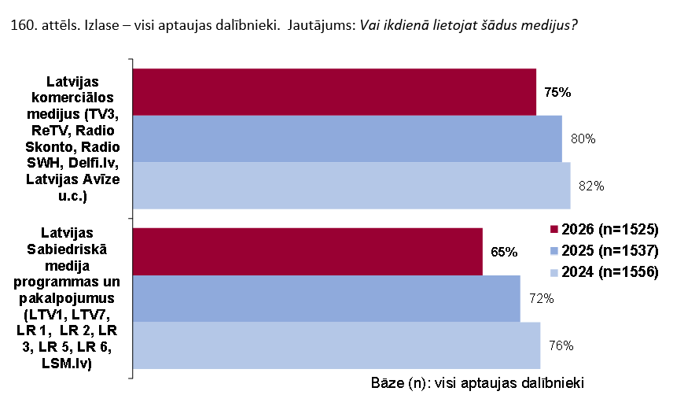

Slide 26
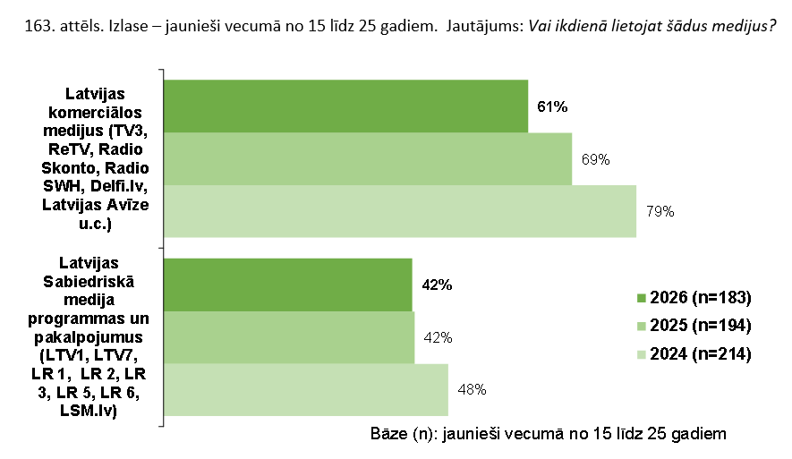

Slide 27
Uzticēšanās medijiem
Interviju rezultāti
Var izdalīt vismaz trīs uzticēšanās medijiem ievirzes – vispārēja uzticēšanās medijiem, selektīva uzticēšanās (atšķirīgs dažādu mediju vērtējums, neuzticas “dzeltenajiem virsrakstiem”, pārspīlējumiem, vienpusīgam atspoguļojumam) un vispārēja neuzticēšanās medijiem.
Sieviete, 76: “Nu, visas ziņas ir smadzeņu skalošana. Izdevīgi.”
Daudzi intervētie, runājot par uzticēšanos, nosauc medijus vai raidījumus, bet konkrētus žurnālistus nemin vai atzīst, ka tos nezina.
Sieviete, 70: “Nu, zinu! Laika ziņu Bricim. Bet arī ne vienmēr var ticēt.”

Slide 28
Ziņu lietošanas paradumi

Slide 29
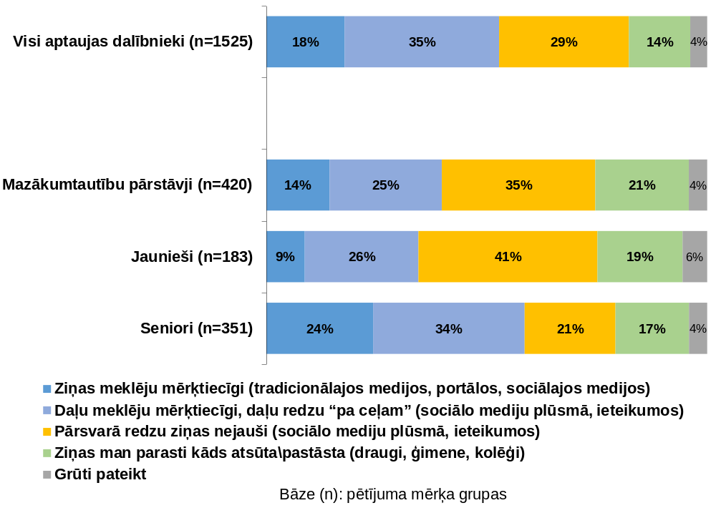
Kurš apgalvojums vislabāk raksturo Jūsu ziņu patēriņu?
Izlase – visi aptaujas dalībnieki

Slide 30
Ziņu saņemšana sociālajos medijos
Algoritmiski atlasītajā plūsmā priekšroka var būt lietotāja uzmanību un iesaisti veicinošam saturam, kas ne vienmēr ir sabiedriski nozīmīgākais vai uzticamākais.
Algoritmiskā atlase nav neitrāla: to veido platformu noteiktie mērķi un prioritātes.
Paļaušanās uz algoritmu atlasītu informāciju nozīmē arī paļaušanos uz platformas noteiktajiem informācijas atlases kritērijiem.
2023. gada eksperiments sociālajā medijā «X» parāda, ka algoritmiski atlasīta plūsma var ietekmēt lietotāju politiskās attieksmes.
Informētības ilūzija. Ārvalstu pētījumi rāda, ka mediji savos sociālo mediju profilos neievieto identiski tās pašas ziņas, ko, piemēram, ziņu portālā, bet veic to atlasi, lai tās padarītu piemērotākas sociālo mediju videi / algoritmu izvēlēm.

Slide 31
“Google Discover” kā ziņu atlases un piegādes starpnieks
Var atvieglot piekļuvi mediju saturam cilvēkiem, kuri to mērķtiecīgi nemeklē, taču vienlaikus rada risku, ka personalizētais piedāvājums tiek uztverts kā pietiekams aktualitāšu pārskats.
Vīrietis, 47: “Es daudz neinteresējos par ziņām, bet vienīgais, ko es paskatos, ir to, ko man Google … Tā laikam ir Google [..] telefonā, kas automātiski rāda kaut kādas ziņas, tad es tur palasu to, kas tur ir. Tāpēc, ka tas vienkārši pats izlec priekšā un tad ir interese kaut ko paskatīties, ja interesēs nosaukums.”
Vīrietis, 12: “Kad es ieeju Google, tur rādās informācija par to, kas šodien noticis. Speciāli es nekādās ziņās neeju. [..] Pašas tur parādās. Es pats ziņas nemeklēju.”
Sieviete, 41 (tulkots no krievu valodas): “Telegram kanāls, Delfi Instagramā, esmu abonējusi ziņu kanālus, un Google vienkārši skatos ziņu apkopojumu.
Tāpēc, ka tas ir ērti – Telegram kanālu izmantoju katru dienu un meklētājprogrammas arī.”

Slide 32
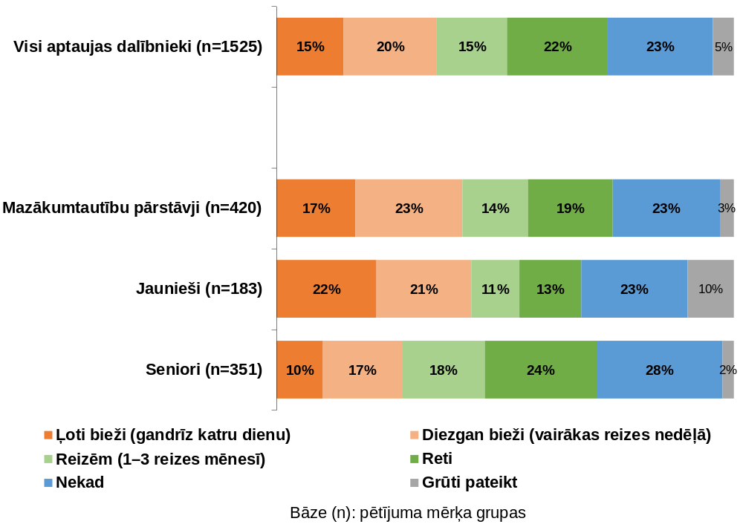
Cik bieži Jūs apzināti izvairāties no ziņām?
Izlase – visi aptaujas dalībnieki

Slide 33
Biežāk minētie cēloņi, kāpēc notiek izvairīšanās no ziņām
Ziņas ir pārāk negatīvas, emocionāli smagas (minēja 51% respondentu, kuri mēdz apzināti izvairīties no ziņām);
Ziņu ir pārāk daudz (informācijas pārslodze) (49%);
Trūkst laika (34%);
Ziņas rada trauksmi, stresu, pasliktina pašsajūtu (34%);
Mediji šķiet neobjektīvi, politiski ieinteresēti (33%). Šo aspektu salīdzinoši biežāk minēja seniori;
Neuzticēšanās medijiem – “nevar zināt, kam ticēt” (32%). Šo aspektu salīdzinoši biežāk minēja mazākumtautību mērķa grupas pārstāvji;
Ziņās trūkst risinājumu, ir bezcerības sajūta par nākotni (32%).

Slide 34
Piemēri no intervijām
Sieviete, 22: “Es dzīvoju savā burbulī un es pati cenšos pēc iespējas mazāk patērēt medijus. Tās ziņas, kas notiek ārpasaulē, kas notiek Latvijā, – es izvairos no tā.”
Sieviete, 21 (tulkots no krievu valodas): “Pārāk daudz informācijas – politika, avārijas, slepkavības. Tu pastāvīgi atver un lasi tikai negatīvas ziņas, nekā pozitīva vispār nav. Tu tik ļoti uzsūc šo negatīvo, ka rodas sajūta, ka valstī viss ir slikti.”
Vīrietis, 68: “Ja man jau tā ir slikti, tad es neko negribu dzirdēt par to, kas notiek pasaulē. Jo labās ziņas jau nestāsta, stāsta tikai negatīvās. [..] Es labāk skatos sev kaut kādu tur YouTube filmu par močiem vai paklausos kādu jaunu mūzikas videoklipu nekā kaut kādas ziņas klausos. A citreiz ir, teiksim tā, nu tāda slāpe pēc informācijas, kas notiek pasaulē.”

Slide 35
No sajūsmas par mākslīgā intelekta rīkiem uz kritiskāku to vērtēšanu

Slide 36
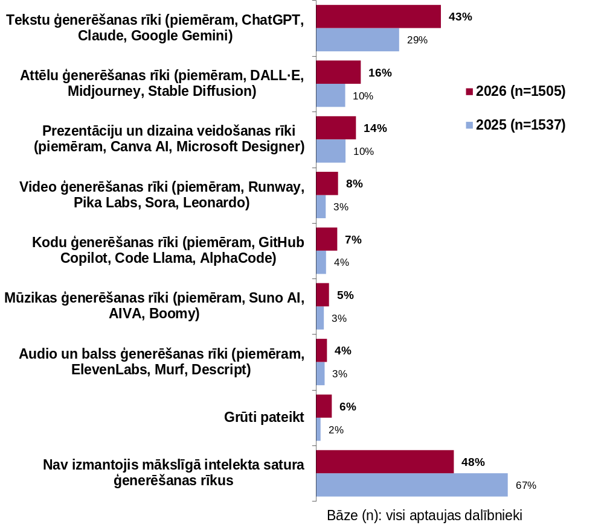
Kādus mākslīgā intelekta satura veidošanas (ģeneratīvos) rīkus esat pats/i izmantojis/-usi pēdējā gada laikā?
Izlase – visi aptaujas dalībnieki

Slide 37
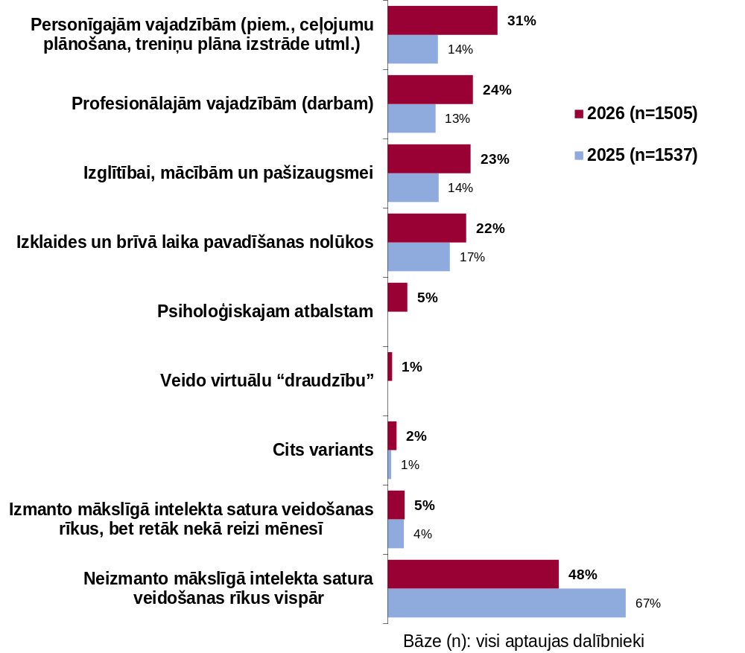
Kādām vajadzībām Jūs regulāri (vismaz reizi mēnesī) izmantojat mākslīgā intelekta satura veidošanas (ģeneratīvos) rīkus?
Izlase – visi aptaujas dalībnieki

Slide 38
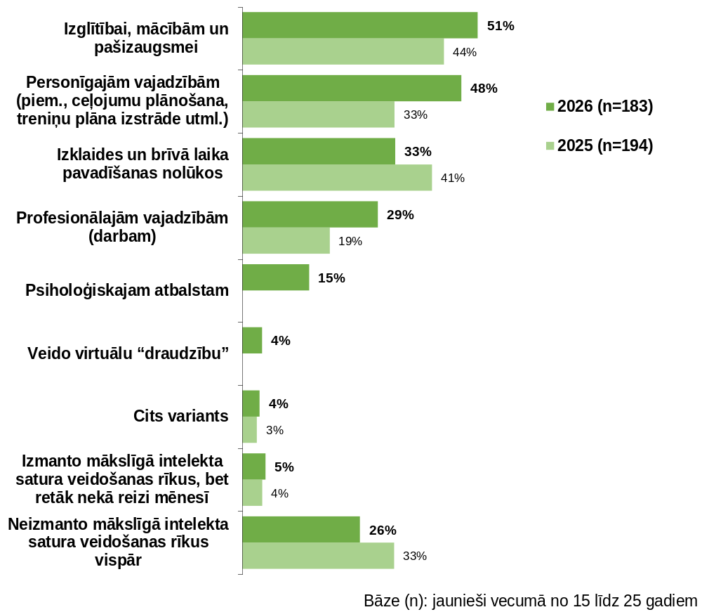
Kādām vajadzībām Jūs regulāri (vismaz reizi mēnesī) izmantojat mākslīgā intelekta satura veidošanas (ģeneratīvos) rīkus?
Izlase – jaunieši vecumā no 15 līdz 25 gadiem

Slide 39
Piemēri no intervijām
Vīrietis, 14: “Jā, es noteikti esmu pamanījis par to mākslīgo intelektu, ka es viņam paprasījis, es prasīju priekš skolas, lai izlasa “Sprīdīti” vai ko, ja, un es apmēram jau zināju, kas notiek tur tajā tekstā, bet viņš izdomāja ko jaunu. Es zināju, ka tas nav pareizi.”
Vīrietis, 18: “Jā, viennozīmīgi tā ir bijis. Piemēram, tam pašam MI kad aizsūtu, lai palīdz izpildīt kādu mājasdarbu vai kontroldarba uzdevumu un tev liekas, ka ir kaut kas aizdomīgs, tad es, protams, pārbaudu vēl citos MI rīkos. Bet, ja tomēr kaut kas ļoti man liekas nepareizi, tad es pārbaudu arī jau no klades vai nu grāmatām, kas man bija iepriekš dotas, un kas skolā pierakstīts.”

Slide 40



Satura radīšana digitālajai videi
Pēdējo 12 mēnešu laikā
41%
64%
18%
aptaujāto interneta
lietotāju radījuši saturu
jauniešu (15–25 gadi)
grupā radījuši saturu
interneta lietotāju rada saturu
vismaz reizi mēnesī

Slide 41
Veidotā satura formāti digitālajā vidē
Pēdējo 12 mēnešu laikā
Satura formāts | Piemēri | Īpatsvars
Foto | Atsevišķs foto vai kolāžas | 72%
Komentāri | Facebook, LinkedIn, Instagram u.c. ierakstiem | 44%
Īsie video* | TikTok, Reels, Shorts | 38%
Teksta raksti, blogi, ziņojumi | X, Facebook, LinkedIn, Instagram apraksti | 33%
Prezentācijas, dokumenti* | - | 26%
Grafikas, infografikas, ilustrācijas* | Piemēram, Canva | 18%
Garāki video | YouTube u. c. | 12%
Programmēts saturs* | Mājaslapas, skripti, rīki | 10%
* Šos formātus biežāk norādīja jaunieši.

Slide 42
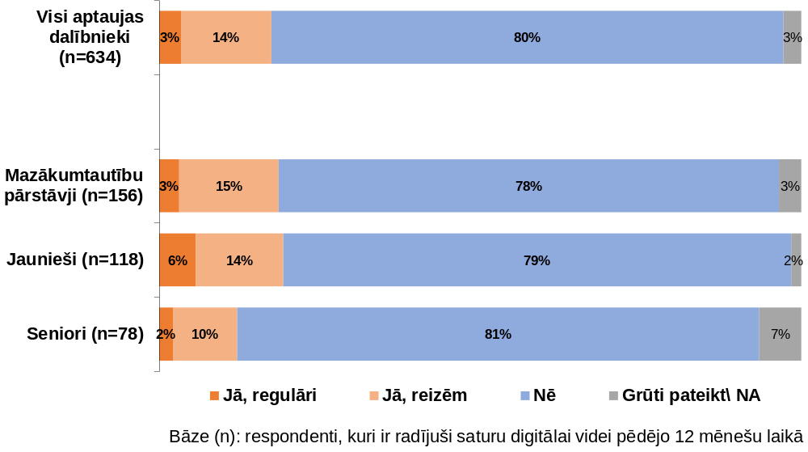
Vai pēdējā gada laikā esat veidojis(-usi) saturu par sabiedriski nozīmīgām tēmām (piem., vēlēšanas, vides jautājumi, drošība, veselība)? Izlase – respondenti, kuri pēdējo 12 mēnešu laikā ir radījuši saturu digitālajai videi.

Slide 43
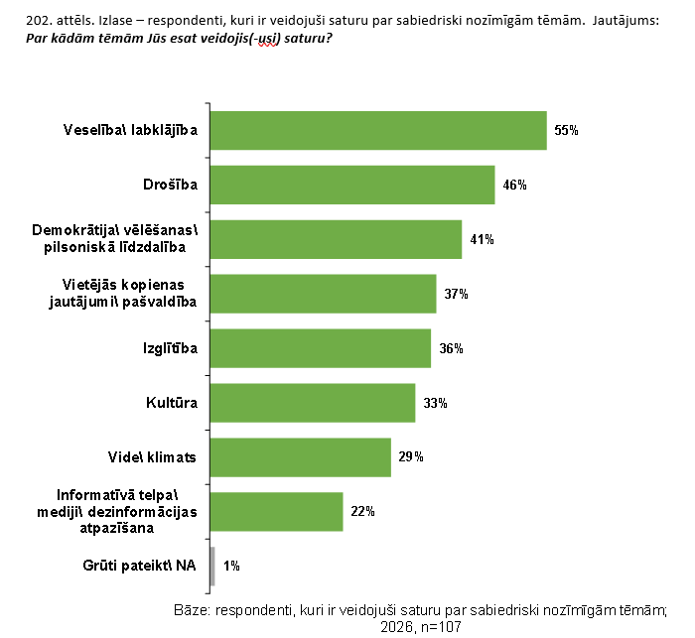

Slide 44
Medijpratības pašvērtējums un gatavība pilnveidot prasmes

Slide 45
Radīt pieprasījumu pēc medijpratības
Interviju atbildes atklāj atšķirīgu gatavību pilnveidot medijpratību – lielākā daļa uzskata, ka esošās zināšanas ikdienai ir pietiekamas, vai nevēlas uzņemt papildu informāciju un slodzi.
Daži paļaujas uz ģimenes locekļiem – sievas, mazbērnu palīdzību.
Praktiskas tehnoloģiju lietošanas vajadzības, piemēram, vēlme precīzāk formulēt jautājumus informācijas meklēšanā (meklētājprogrammās un MI rīkos), atpazīt MI veidoto saturu, vēlme apgūt dažādu ierīču lietošanu.
Medijpratības izglītības uzdevums – ne tikai piedāvāt zināšanas un attīstīt prasmes, bet arī palīdzēt cilvēkiem saskatīt to praktisko nozīmi savā ikdienā un stiprināt pārliecību par iespējām mācīties dažādos vecumos!
Sieviete, 60: “Es neko necenšos vairs apgūt tādu dramatisku, manam mūžam pietiktos.”
Vīrietis, 75: “Nu, es vienkārši negribu piegružot savu galvu un man pietiek ar to, kas ir.”

Slide 46
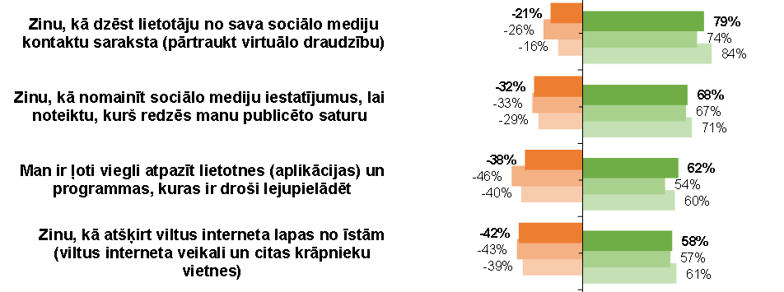
Aptaujas rezultāti par to, ko respondenti nezina / neprot internetā

Slide 47
Spilgti citāti ☺
Kad informācijas meklēšanas nolūkos apmeklējat interneta lapas vai lietotnes, kā izvērtējat, vai šinī resursā esošā informācija ir patiesa un uzticama?
Meitene, 11: “Parasti, ja kaut ko es ne tā meklēju, tad jau skolā vienalga pateiktu.”
Vai mediju saturs ietekmē jūsu emocijas?
Zēns, 12: “Jā. Es bieži palieku dusmīgs, ja es kaut kur nomirstu kādā spēlē vai kaut kā.”
Vai satrauc dezinformācijas izplatība Latvijā?
Vīrietis, 51: “Mani satrauc tas, ka ir cilvēki, kas tam tic.”
Vai gribētu apgūt ko vairāk par informācijas izvērtēšanu?
Vīrietis, 62: “Nezinu. Nē. Sieva ir.”

Slide 48
Paldies par uzmanību!
Dr. Klinta Ločmele
klinta@gmail.com

Slide 49
Medijpratība Latvijā: no secinājumiem uz kopīgu rīcību
Diskusija
2026. gada 27. oktobris

